Slide 1
Збереження життя Поведінка згідно з нормами безпеки
Нотатки з безпеки на робочому місці (SKG 031ua)

Slide 2
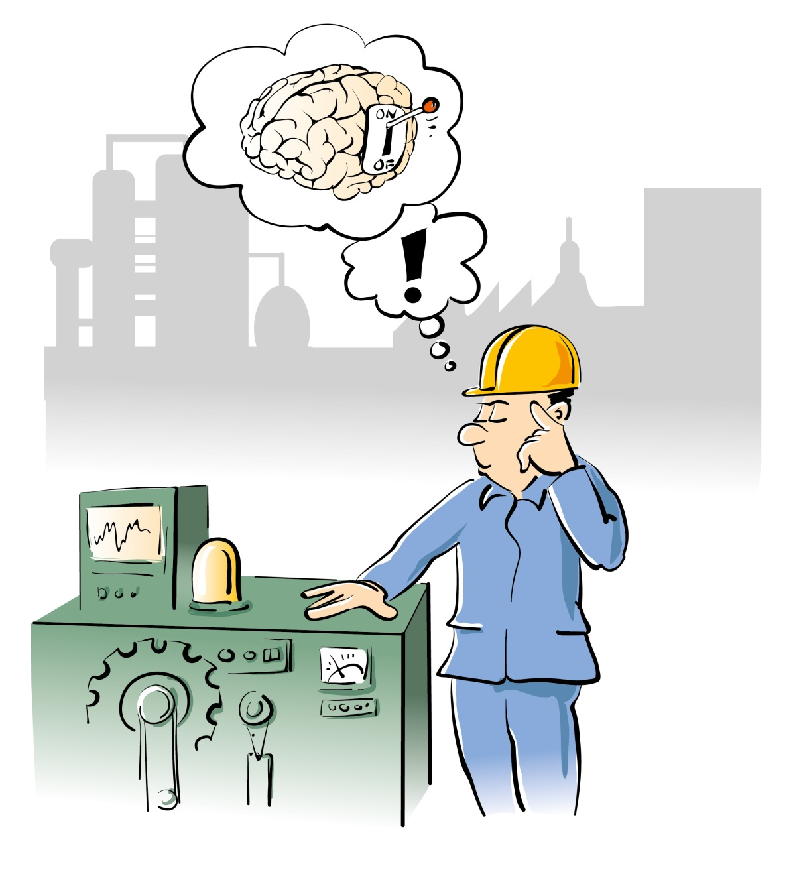
Спочатку перевірте. Тоді починайте роботу. Безпека — понад усе!
Урок 1
Оцініть існуючі типи небезпеки
Включіть голову; якщо є сумніви, краще перепитайте
Працюйте свідомо та зосереджено
Дотримуйтесь правил та посадових інструкцій

Slide 3
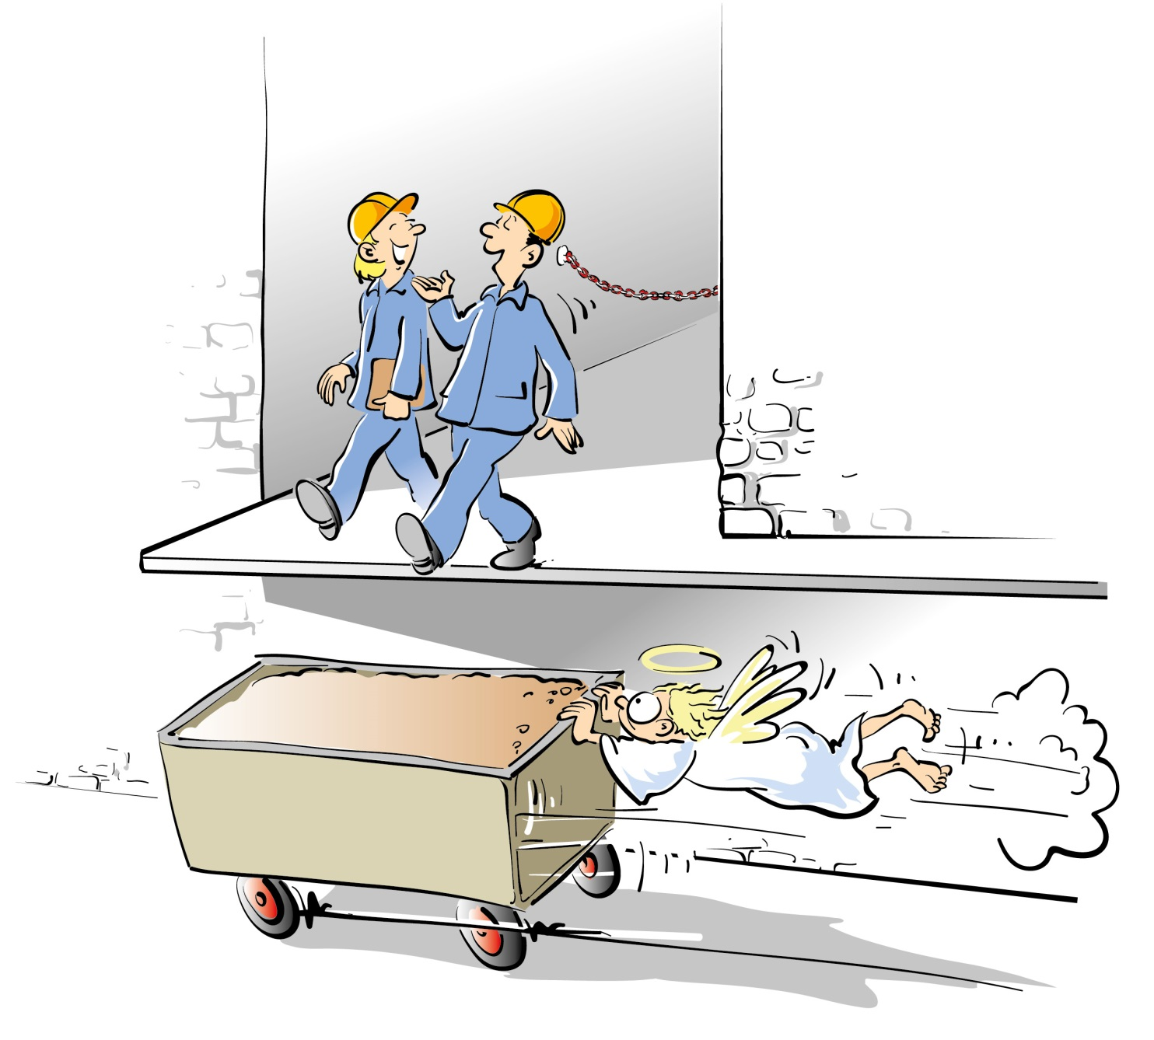
Легковажність може коштувати життя!
Урок 2
Пам’ятайте про всі небезпеки та ставтеся до них максимально серйозно
Аналізуйте свої дії
Не чиніть легковажно, дійте свідомо
Піклуйтеся про себе та оточуючих

Slide 4
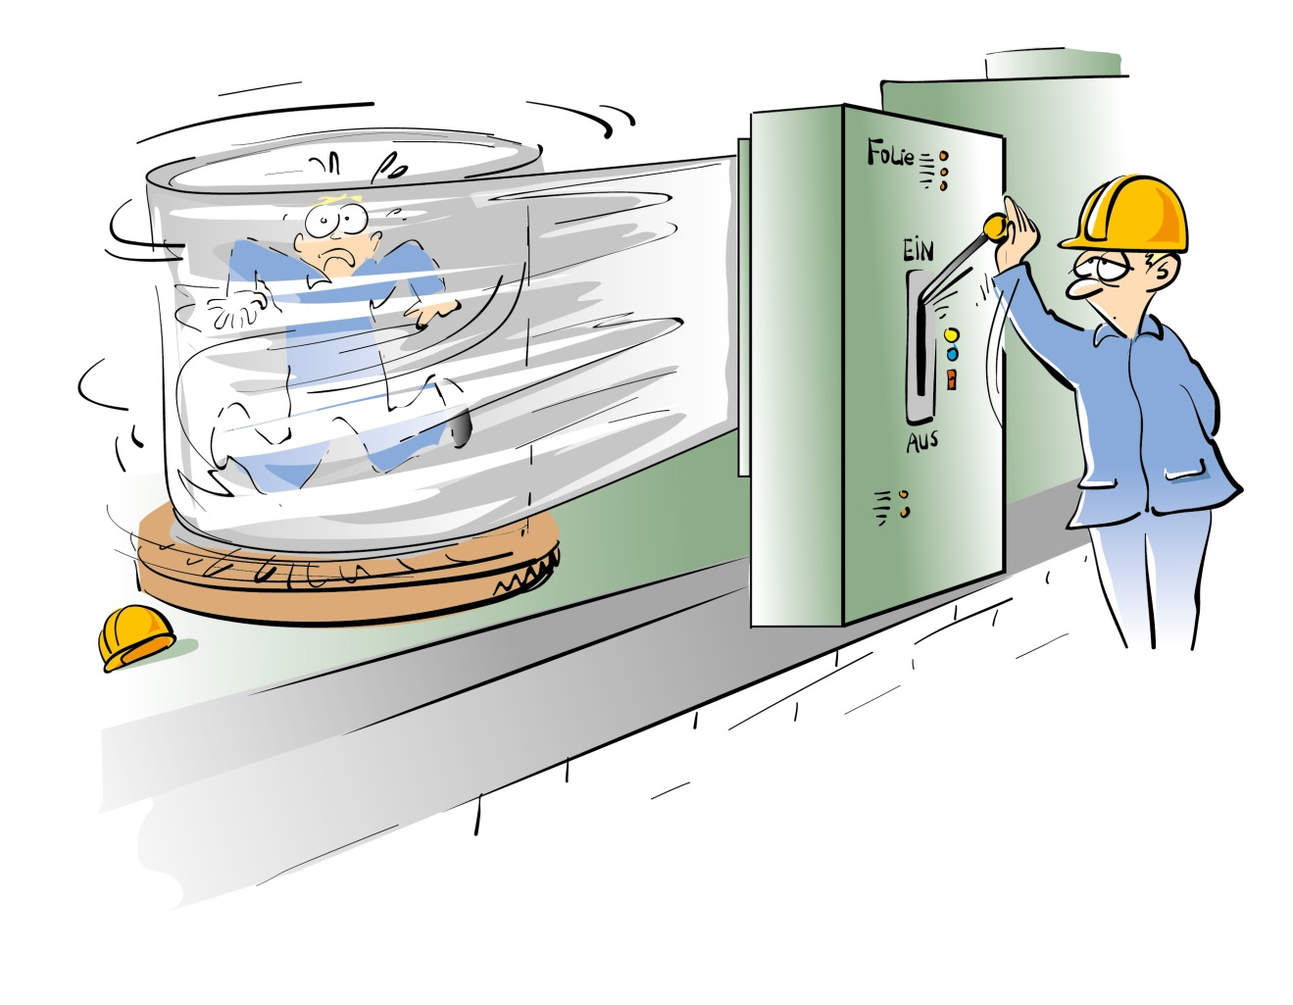
Рутина може бути смертельною!
Урок 3
Незважаючи на досвід, наново оцінюйте ризики в кожній ситуації
Не наражайте себе на зайву небезпеку
Будьте критичні до всіх рутинних та механізованих процесів

Slide 5
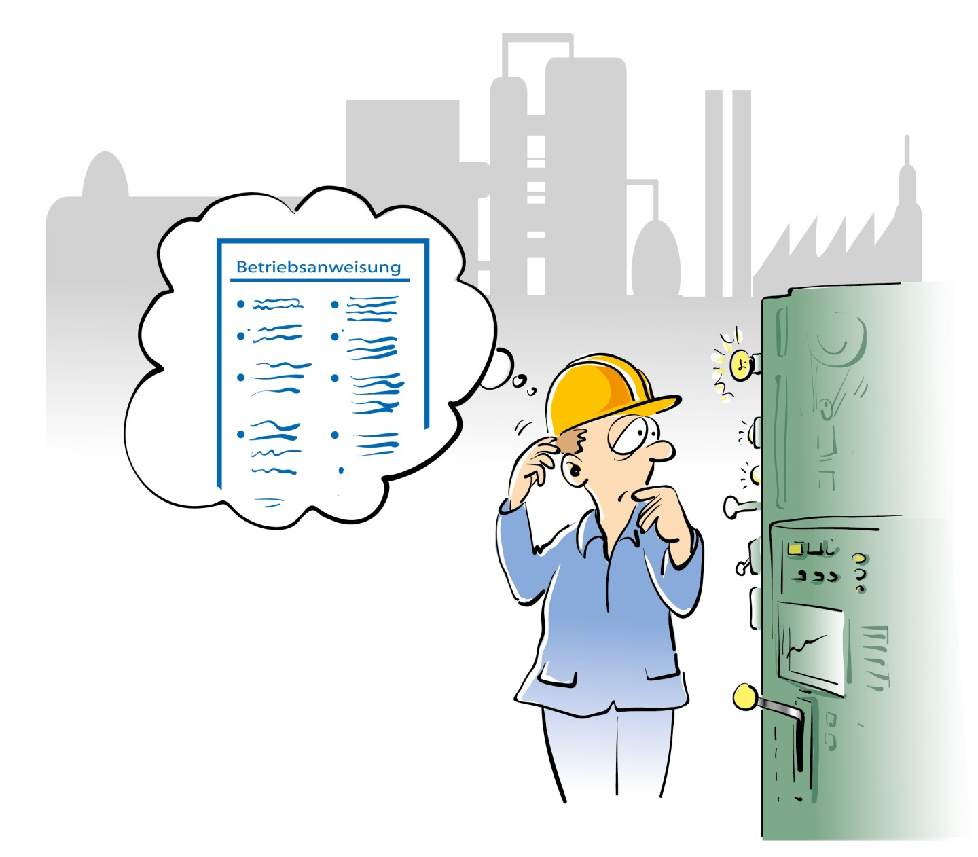
Урок 4
Дотримуйтеся правил безпеки — це збереже життя
Вивчіть та дотримуйтеся правил безпеки
Слідуйте вимогам експлуатації та безпеки
Якщо є сумніви, краще перепитайте
Будьте прикладом для наслідування

Slide 6
Урок 5
Засоби безпеки. ЗІЗ. Вони врятують тобі життя!
Перевіряйте наявність і функціональну придатність обов’язкових пристроїв безпеки
Усуньте можливі дефекти чи повідомте про них
Завжди користуйтеся обов’язковими засобами індивідуального захисту (ЗІЗ)

Slide 7
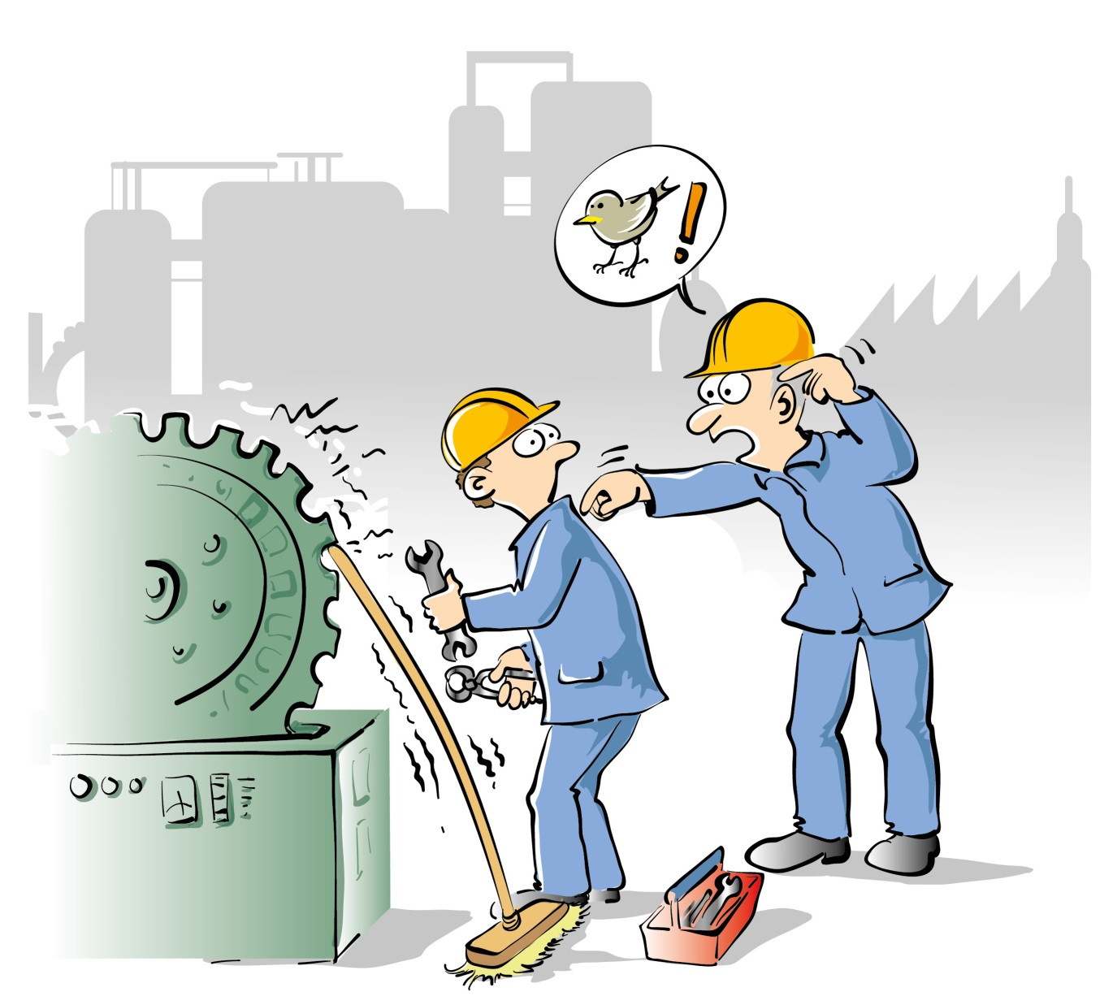
Урок 6
Ненадійні захисні пристрої можуть коштувати життя!
Не демонтуйте захисні пристрої та не нехтуйте ними
Перевіряйте захисні пристрої на дефекти шляхом огляду та перевірки функціональності
Негайно повідомляйте про виявлені дефекти

Slide 8
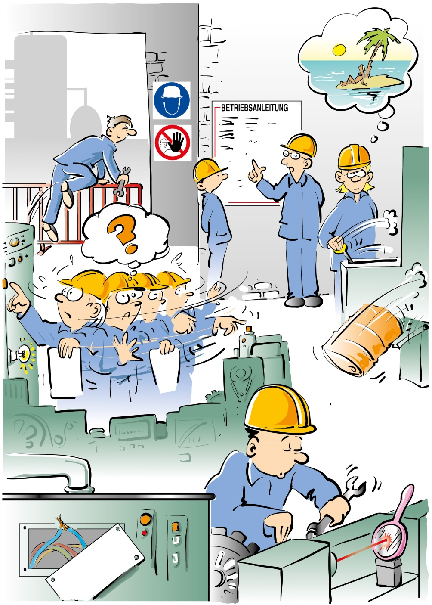
Знайдіть сім помилок

Slide 9
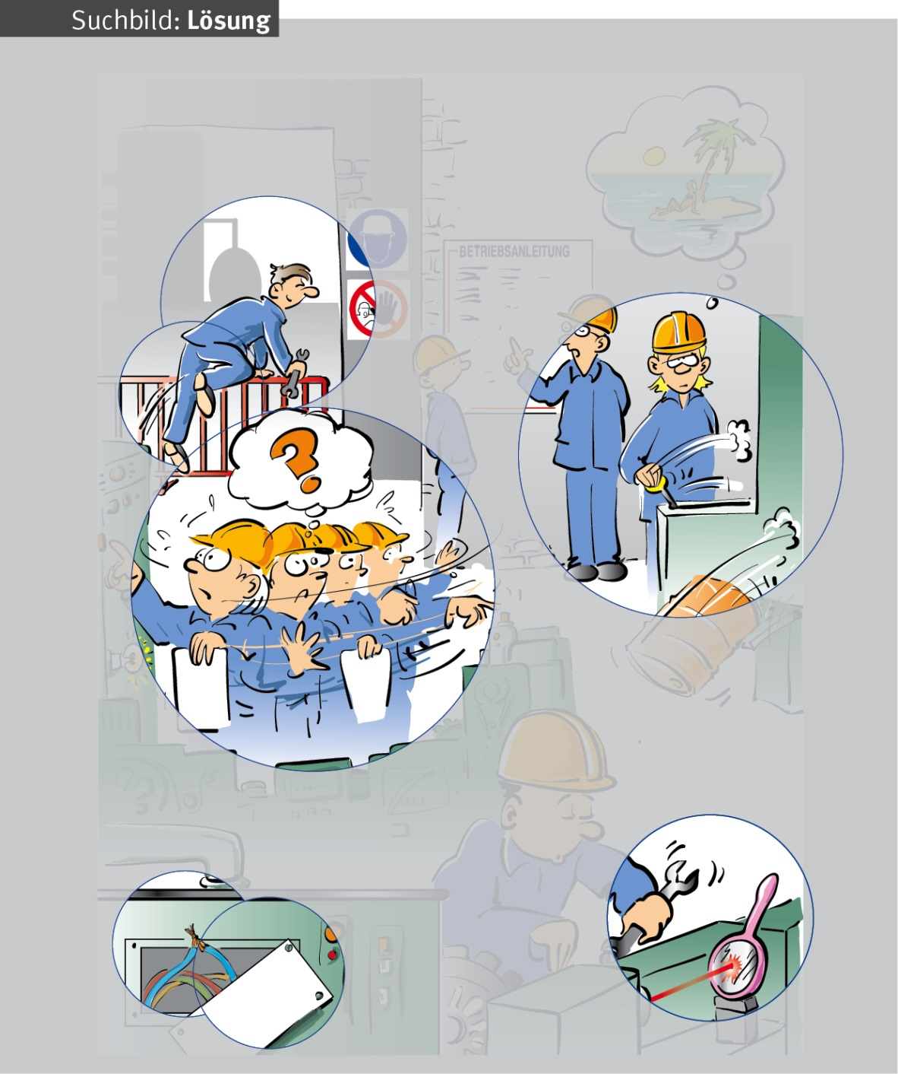
Розв’язання
Робота над помилками

Slide 10
Розв’язання
Помилка 1
Дотримуйтесь рекомендацій із безпеки на маркуванні (що необхідно робити і що заборонено)

Slide 11
Розв’язання
Помилка 2
Легковажна поведінка неприпустима, враховуйте можливі ризики і ставтеся до них серйозно

Slide 12
Розв’язання
Помилка 3
Уникайте рутинних процесів, де є ризик, і працюйте з максимальною концентрацією

Slide 13
Розв’язання
Помилка 4
Спочатку думай, потім дій

Slide 14
Розв’язання
Помилка 5
Не нехтуйте захисними пристроями

Slide 15
Розв’язання
Помилка 6
Не змінюйте керування виробничим обладнанням самостійно

Slide 16
Розв’язання
Помилка 7
Не потрібно деактивувати захисні пристрої, після ремонту потрібно встановити їх відповідно до вимог

